Slide 1
المتابعة الاشرافية للإدارة المدرسية في المدارس الخاصة للتعليم المبكر
اعداد وتقديم : منى بنت سعيد بن صالح اليافعي
24ديسمبر 2024م

Slide 2
الإدارة المدرسية في المدارس الخاصة للتعليم المبكر :
هي مجموعة من العمليات تتضمن " التخطيط والتنظيم والتنسيق والتوجيه " للأنشطة والفعاليات تتفاعل فيما بينها ضمن مناخ المدرسة ووفقا لفلسفة الدولة التربوية ، بغية تحقيق الأهداف التربوية في اعداد النشء الصالح على أسس تربوية سليمة.

Slide 3
موجهات عامة للإدارة المدرسية في المدارس الخاصة للتعليم المبكر :
1) الخطة المدرسية
2) تنظيم العلاقة مع ولي الأمر والمجتمع المحلي
3) الشؤون الإدارية
4) شؤون الطلبة
5) إدارة الموارد البشرية والانماء المهني
6) متابعة عملية التعليم والتعليم
7) السجلات الإدارية للمدرسة الخاصة للتعليم المبكر

Slide 4
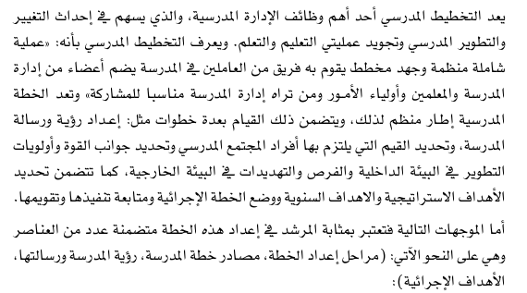
الخطة المدرسية :

Slide 5
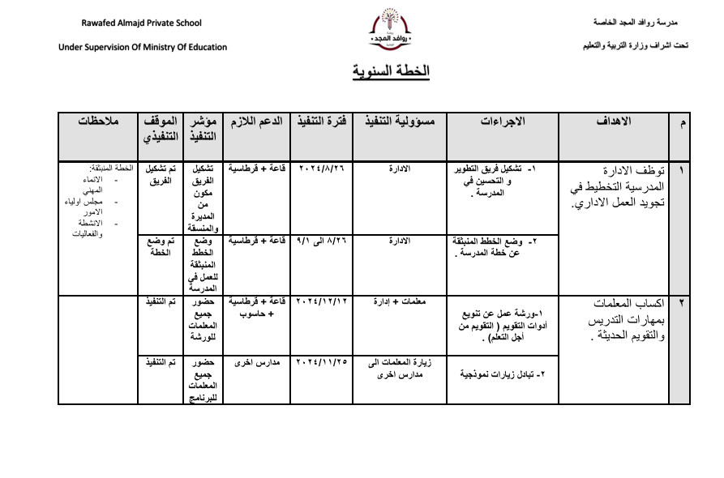

Slide 6
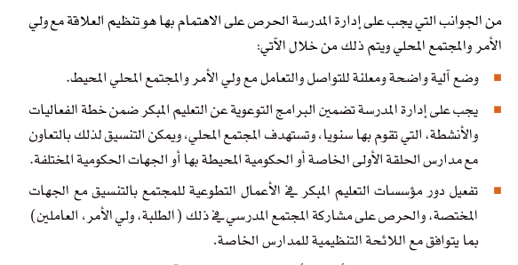
تنظيم العلاقة مع ولي الأمر والمجتمع المحلي .

Slide 7
المديرية العامة للتربية والتعليم
محافظة ظفار
دائرة المدارس الخاصة
قسم التعليم المبكر
تفعيل مدارس التعليم المبكر لمجالس أولياء أمور الطلبة للعام الدراسي 2024/2025م
م | المدرسة | تشكيل المجلس | عدد الاجتماعات
 |  |  | الفصل الدراسي الأول | الفصل الدراسي الثاني
1 | مدرسة التقوى الخاصة للتعليم المبكر | شكل | 1
2 | مدرسة جمعية صلالة الخاصة للتعليم المبكر | شكل | 1
3 | مدرسة أشبال ظفار الخاصة للتعليم المبكر
4 | مدرسة الخطوات السعيدة الخاصة للتعليم المبكر | شكل | 1
5 | مدرسة سبل السلام الخاصة للتعليم المبكر | شكل | 1
6 | مدرسة معاني الابداع الخاصة للتعليم المبكر
7 | مدرسة ضياء الهدى الخاصة للتعليم المبكر | شكل | 1

Slide 8
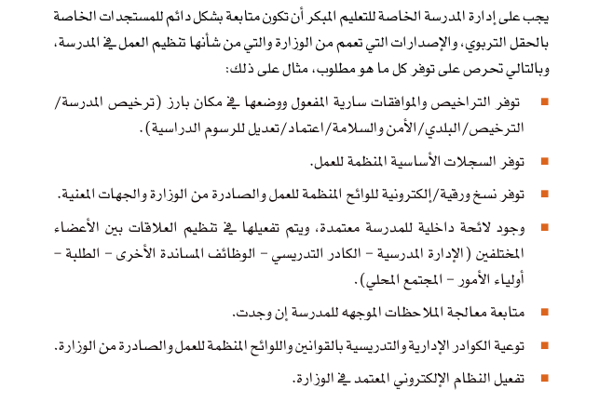
الشؤون الإدارية.

Slide 9
قاعدة بيانات الهيئة الادارية لمدارس التعليم المبكر للعام الدراسي 2024/ 2025م
م | المدرسة | اسم المديرة | الموافقة بالتعيين | اسم المنسقة | الموافقة بالتعيين | عدد المعلمات | نوع البرنامج | موقع المدرسة | هاتف المدرسة | الملاحظات
1 | مدرسة التقوى الخاصة للتعليم المبكر | اسيا بنت عوض بن خميس بيت توفيق | √ | شيماء بنت علي بن سعيد المسهلي | √ | 4 +1 معلمة انجليزي | أحادي اللغة | صلالة / الوادي | 98551125 | استكمال إجراءات تعيين معلمات التعليم المبكر و معلمة اللغة الانجليزية
2 | مدرسة جمعية صلالة الخاصة للتعليم المبكر | هويدا بنت غانم بن عبد الله اليافعي | - | راية بنت عبد الله بن سالم الغريبي | - | 2 + 1 معلمة انجليزي | تعليم قرآن | صلالة / صلالة الجديدة | 91769179 | استكمال اجراءات تعيين مديرة المدرسة ومعلمات التعليم المبكر
3 | مدرسة أشبال ظفار الخاصة للتعليم المبكر | رشا عبد الحفيظ علي | √ | علياء بنت احمد بن سالم الرواس | / | 3+2 معلة انجليزي | احادي اللغة | صلالة / صلالة الجديدة | 98213689
4 | مدرسة الخطوات السعيدة الخاصة للتعليم المبكر | ايناس بنت عبد الله بن محمد باحجاج | تكليف | أمل بنت فايز بن خميس بيت سليم | √ | 8+2معلمة انجليزي | أحادي اللغة | صلالة / الوادي | 99291345 | استكمال إجراءات تعيين معلمة اللغة الإنجليزية
5 | مدرسة سبل السلام الخاصة للتعليم المبكر | ألاء بنت عبد الله بن صالح بيت ضحى | مدير مساعد | شريفة بنت سهيل بن محاد المعشني | / | 9+1معلمة انجليزي | تعليم قرآن | صلالة / السعادة | 99092099 | استكمال إجراءات تعيين معلمة اللغة الإنجليزية.

Slide 10
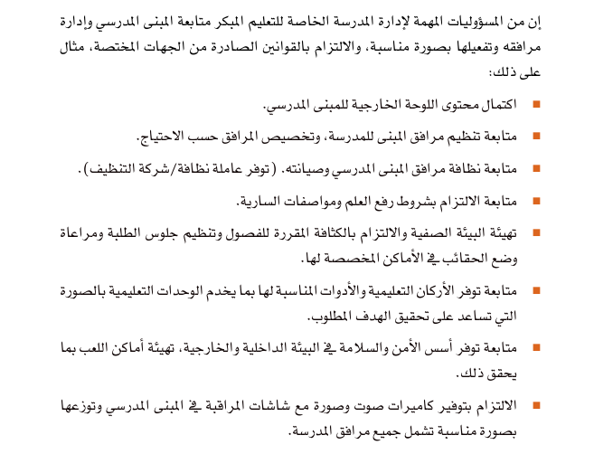
الشؤون الإدارية:

Slide 11
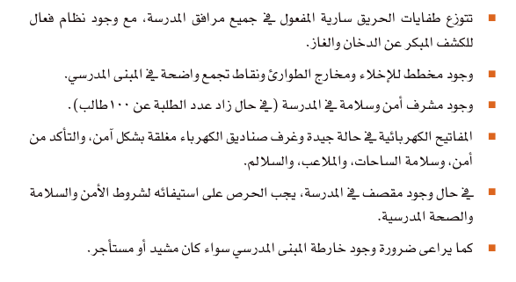
الشؤون الإدارية:

Slide 13
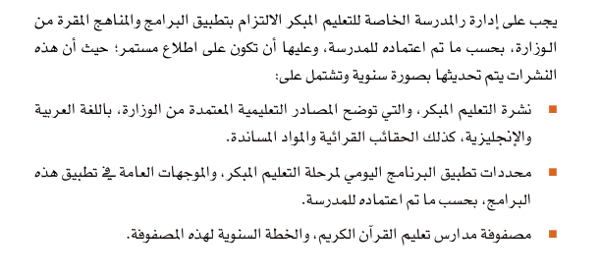
الشؤون الإدارية:

Slide 14
المديرية العامة للتربية والتعليم
بمحافظة ظفار
دائرة المدارس الخاصة
قسم التعليم المبكر
تقرير المناهج المعتمدة في مرحلة التعليم المبكر في مدارس التعليم الخاصة
للعام الدراسي 2024/2025م
م | المدرسة | نوع البرنامج | منهج اللغة العربية | دليل المعلمة | الكتب الاثرائية لمنهج اللغة العربية | منهج اللغة الإنجليزية | ملاحظات
1 | مدرسة سبل السلام الخاصة للتعليم المبكر | تعليم قرآن | المصفوفة | متوفر | براعم المعرفة (حروفي وأرقامي ) | Hi kids! | يتم تطبيق قاعدة نور البيان
2 | مدرسة الطفل العبقري الخاصة للتعليم المبكر . | تعليم قرآن | المصفوفة | متوفر | مهارات العبقري | Hi kids! | يتم تطبيق قاعدة نور البيان
3 | مدرسة جمعية المرأة العمانية بصلالة الخاصة للتعليم المبكر . | تعليم قرآن | المصفوفة | متوفر | براعم المعرفة (حروفي وأرقامي) | - | لا يوجد منهج للغة الإنجليزية ولا توجد معلمة للغة الانجليزية
4 | مدرسة ضياء الهدى الخاصة للتعليم المبكر | تعليم قرآن | المصفوفة | متوفر | بستان المعرفة، الكلمات الممتعة، أرقامي | Hi kids! | يتم تطبيق قاعدة نور البيان
5 | مدرسة طالب العلم الخاصة للتعليم المبكر . | تعليم قرآن | المصفوفة | متوفر | بستان العربية | Hi kids! | يتم تطبيق القاعدة النورانية
6 | مدرسة التقوى الخاصة للتعليم المبكر | أحادي | المنهج العماني | متوفر | براعم المعرفة (حروفي وأرقامي) | Hi kids!
7 | مدرسة أشبال ظفار الخاصة للتعليم المبكر . | أحادي | أغاريد الطفولة | متوفر | متوفرة | SHO and me

Slide 15
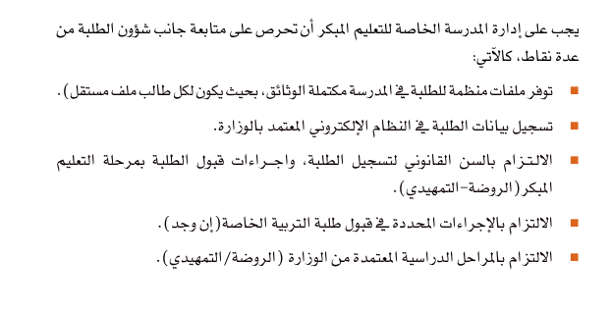
شؤون الطلبة .

Slide 16
تقرير عن أعداد الطلبة المسجلين في مدارس التعليم المبكر الخاص
للعام الدراسي 2024/2025م
م | المدرسة | عدد الشعب | روضة |  | التمهيدي |  | المجموع | عدد الطلبة المسجلين في البوابة التعليمية | ملاحظات
 |  |  | ذكور | اناث | ذكور | اناث
1 | مدرسة سبل السلام الخاصة للتعليم المبكر . | 4 | 4 | 3 | 29 | 23 | 59 | 59 | 1روضة 3 تمهيدي
2 | مدرسة ضياء الهدى الخاصة للتعليم المبكر . | 10 | - | - | 91 | 100 | 191 | 162 | لا يوجد فصل روضة
3 | مدرسة الطفل العبقري الخاصة للتعليم المبكر . | 6 | 8 | 6 | 40 | 36 | 90 | 69 | 1روضة 5تمهيدي
4 | مدرسة طالب العلم الخاصة للتعليم المبكر . | 4 | 7 | 16 | 26 | 20 | 69 | 53 | 2روضة 2تمهيدي

Slide 17
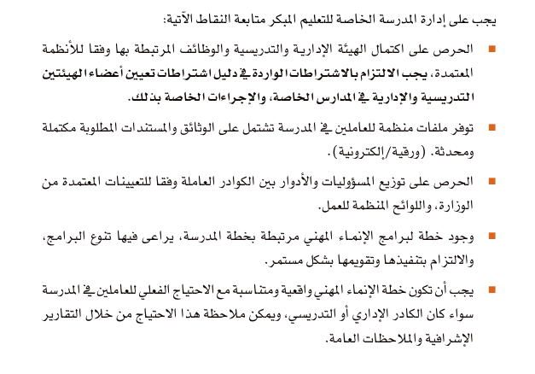
إدارة الموارد البشرية والانماء المهني .

Slide 19
متابعة عملية التعليم والتعليم
من المهام المناطة لمديرة المدرسة ، متابعة عملية التعليم والتعلم ، وذلك من خلال متابعة أداء الهيئة التدريسية ، والحرص على توفير البيئة التعليمية المناسبة لعملية التعليم والتعلم ، والتشجيع على تنمية المهارات المختلفة مثل : التفكير والاستكشاف وتعزيز القيم الإيجابية والمهرات الاجتماعية .

Slide 20
مشغل تفعيل استمارة الزيارة الاشرافية المطورة لمعلمة التعليم المبكر
يوم الأحد :3 نوفمبر 2024م
م | ورقة العمل | التوقيت | مقدم الورقة | ملاحظات
1 | توصيف مجالات استمارة الزيارة الاشرافية | 8:00 الى 9:30 | المشرفة : منى اليافعي
2 | الموجهات العامة للزيارة الاشرافية | 9:30 الى 10:30 | المشرفة : منى اليافعي
3 | استراحة | 10:30 الى 11:00 | -
4 | نموذج تطبيقي لتوظيف استمارة زيارة اشرافية | 11:00الى 11:30 | معلمة تعليم مبكر
5 | مناقشة عامة | 11:30الى 12:30 | -

Slide 21
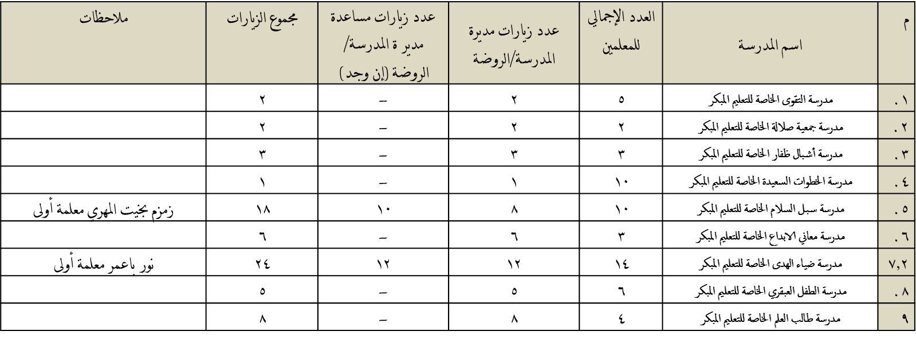
المديرية العامة للتربية والتعليم
محافظة ظفار
دائرة المدارس الخاصة
متابعة مدارس التعليم المبكر في تفعيل الزيارات والأساليب الاشرافية للعام الدراسي :2024/2025م

Slide 22

السجلات الإدارية للمدرسة الخاصة للتعليم المبكر .
يوجد العديد من السجلات المنظمة لعمل الإدارة
المدرسية ، ويلزم وجودها داخل المبنى المدرسي ،
سواء كانت ورقية أو الكترونية ، ومن أهم هذه
السجلات :

Slide 23
السجلات الإدارية :
1) سجل الخطة المدرسية .
2) سجل التراخيص والموافقات .
3) سجل الاجتماعات .
4) سجل مجلس أولياء أمور الطلبة .
5) السجل الاحصائي العام .
6)سجل حضور الموظفين .
7) سجل حضور الطلبة .

Slide 24
تابع السجلات الإدارية :
8) سجل التعاميم .
9) سجل وسائل النقل .
10) سجل الزيارات الاشرافية والمتابعة .
11) سجل الفعاليات والأنشطة .
12) سجل الانماء المهني .
13) سجل القيد .
14) سجل الصادر والوارد .

Slide 25
السجلات الادارية في مدارس التعليم المبكر الخاص
للعام الدراسي 2024 -2025 م
م | المدرسة | سجل الخطة المدرسية | سجل التراخيص والموافقات | سجل الاجتماعات | سجل مجلس أولياء الأمور | السجل الاحصائي العام | سجل حضور الموظفين | سجل التعاميم | سجل وسائل النقل | سجل الزيارات الاشرافية والمتابعة | سجل الفعاليات والأنشطة | سجل الصادر والوارد | سجل الانماء المهني | سجل القيد | سجل حضور الطلبة
1 | مدرسة التقوى الخاصة للتعليم المبكر | متوفر | متوفر | متوفر | متوفر | متوفر | متوفر | متوفر | متوفر | متوفر | متوفر | متوفر | متوفر | متوفر | متوفر
2 | مدرسة جمعية المرأة العمانية بصلالة الخاصة للتعليم المبكر | متوفر | متوفر | متوفر | متوفر | متوفر | متوفر | متوفر | متوفر | متوفر | متوفر | متوفر | متوفر | متوفر | متوفر
3 | مدرسة أشبال ظفار الخاصة للتعليم المبكر | متوفر | متوفر | متوفر | - | - | متوفر | متوفر | متوفر | - | متوفر | - | - | متوفر | متوفر
4 | مدرسة الخطوات السعيدة الخاصة للتعليم المبكر | متوفر | متوفر | متوفر | متوفر | متوفر | متوفر | - | متوفر | - | متوفر | متوفر | - | متوفر | متوفر
5 | مدرسة سبل السلام الخاصة للتعليم المبكر | متوفر | متوفر | متوفر | متوفر | متوفر | متوفر | متوفر | متوفر | متوفر | متوفر | متوفر | متوفر | متوفر | متوفر

Slide 26
أهم التحديات في العمل الإداري في المدارس الخاصة للتعليم المبكر :
عدم التنظيم والتوثيق للخطط والبرامج التربوية ، وآلية العمل الإداري في مدارس التعليم المبكر الخاص
عدم وجود التأهيل الأكاديمي لمديرات مدارس التعليم المبكر الخاص .
عدم تفعيل الخطة المدرسية السنوية التشغيلية للمدرسة بصورة تشمل متابعة تنفيذ الخطة الإجرائية .
عدم توزيع الأدوار والمهام بين أعضاء الهيئة الإدارية في مدارس التعليم المبكر الخاص .
عدم تفعيل البوابة التعليمية في العمل الإداري في مدارس التعليم المبكر الخاص .
عدم وجود خطة للإنماء المهني .
عدم تعيين معلمات مؤهلات تربويا للتدريس في مرحلة التعليم المبكر الخاص .
عدم استقرار الهيئتين الإدارية والتدريسية في مدارس التعليم المبكر الخاص .

Slide 27
المقترحات التطويرية :
1) اعداد برامج تربوية لـتأهيل مديرات مدارس التعليم المبكر .
2) إقامة مشاغل تربوية لتطوير العمل الإداري لمديرات المدارس الخاصة للتعليم المبكر .
3) توعية ادارات المدارس الخاصة بأهمية الخطة التشغيلية من خلال المشاغل والدورات التدريبية المختلفة.
4) توضيح بنود الخطة وآلية تنفيذها وتطبيقها على أرض الواقع من خلال الزيارات الاشرافية والمتابعة .
5) تفعيل نظام المراسلات والنشرات التربوية ومتابعة أهم المستجدات في العم الاداري في المدرسة .
6) التأكيد على مهام الهيئة الادارية والمهام المنوطة بها .
7) توعية ادارات المدارس الخاصة باكتمال الهيئة الادارية والتدريسية والوظائف المرتبطة بها وفقا للأنظمة المعتمدة في الوزارة.
8) القيام بزيارات تبادلية للمدارس المجيدة والموفرة لأهم السجلات الادارية المنظمة للعمل في المدرسة .
9) توعية ادارات المدارس بموجهات تشكيل مجلس أولياء أمور الطلبة وتفعيله وعضوية المجلس ومهامه وأدواره في المجتمع المدرسي والمحلي .

Slide 28
المنجزات والأساليب الاشرافية في العمل الإداري في المدارس الخاصة للتعليم المبكر :
البرامج/ الأسلوب/ المنجز | الفئة المستهدفة
اللقاء التربوي الأول | مديرات مدارس التعليم المبكر الخاص
مشغل ( تنمية مهارات المنسقات بالمدارس الخاصة ) | منسقات المدارس الخاصة
مشغل ( تطوير العمل الإداري بمؤسسات التعليم المبكر الخاص ) | مديرات مدارس التعليم المبكر الخاص
قراءة موجهة ( مهام مديرة المدرسة في مدارس التعليم المبكر الخاص ) | مديرة مدرسة جمعية المرأة العمانية في ثمريت

Slide 29
تابع المنجزات والأساليب الاشرافية في العمل الإداري في المدارس الخاصة للتعليم المبكر :
البرامج/ الأسلوب/ المنجز | الفئة المستهدفة
زيارة تبادلية ( أهم الأعمال الإدارية في مدارس التعليم المبكر الخاص ) | مديرة مدرسة جمعية المرأة العمانية بثمريت
ورشة تدريبية ( إجراءات الأمن والسلامة في مدارس التعليم المبكر ) | مديرات مدارس التعليم المبكر الخاص .
مشغل ( استمارة تقييم معلمة التعليم المكبر ) | مديرات مدارس التعليم المبكر الخاص .
ورشة عمل ( تفعيل البوابة التعليمية في العمل الإداري ) | مديرات و منسقات مدارس التعليم المبكر الخاص .

Slide 30
استمارة دعم وتقييم الإدارة المدرسية في مؤسسات التعليم المبكر
البيانات الأساسية:
اسم المدرسة / الروضة: ..................................................................................... نوع البرنامج: (تعليم قرآن/ روضة)
اسم مدير المدرسة/ الروضة:............................................................... تاريخ الزيارة:............................. رقم الزيارة( )
(5) ممتاز (4) جيد جدا (3) جيد (2) متوسط (1) ضعيف
اسم الزائر: التوقبع:
الوظيفة:
اعتماد إدارة المدرسة/الروضة:
م | بنود التقييم | الدرجة | الملاحظات
 | تفعيل خطة المدرسة.
 | الالتزام بتنفيذ القوانين والأنظمة واللوائح المنظمة للعمل والصادرة من الوزارة والجهات المعنية.
 | متابعة الشؤون الإدارية واللجان المدرسية.
 | متابعة شؤون الطلبة.
 | تفعيل الأساليب الإشرافية وتوظيف الإشراف الإلكتروني.
 | متابعة المبنى المدرسي.
 | إدارة الموارد البشرية والإنماء المهني.
 | متابعة أنظمة الأمن والسلامة.
 | متابعة تفعيل أنظمة النقل المدرسي.
 | متابعة الفعاليات والأنشطة المدرسية.
 | تفعيل مجلس أولياء الأمور والتواصل بين المدرسة والأسرة والمجتمع المحلي.

